Slide 1


Osnovne akademske studije
PROIZVODNO MAŠINSTVO
PREZENTACIJA
STUDIJSKIH GRUPA
2024.

Slide 2
STUDIJSKE GRUPE
RAČUNAROM PODRŽANE TEHNOLOGIJE
SAVREMENE TEHNOLOGIJE OBLIKOVANJA MATERIJALA
SAVREMENE TEHNOLOGIJE OBLIKOVANJA PLASTIKE

Slide 3
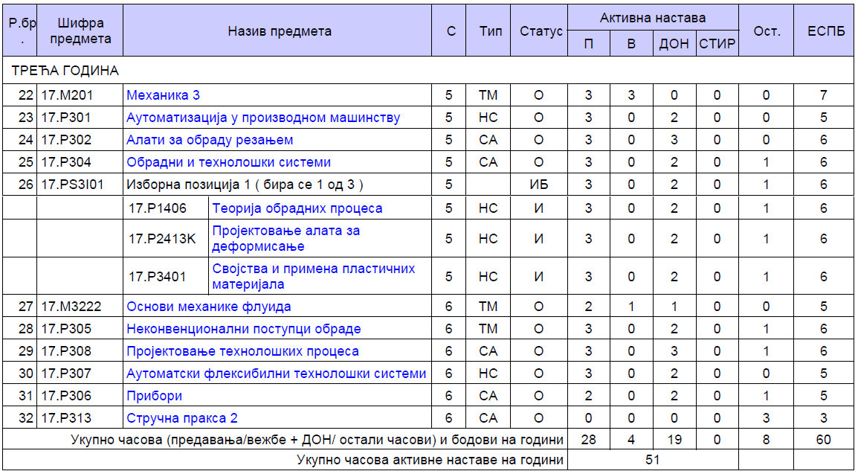
IZBOR GRUPE
Izbor GRUPE se vrši preko izbora predmeta iz izborne pozicije 1 na trećoj godini:

Slide 4
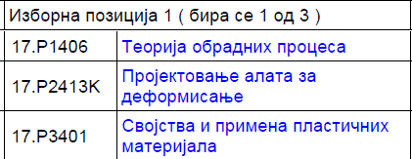
IZBOR GRUPE
Navode se tri želje (1. želja, 2. želja, 3. želja), rangiranjem tri predmeta sa liste:
RAČUNAROM PODRŽANE
TEHNOLOGIJE
SAVREMENE TEHNOLOGIJE
OBLIKOVANJA MATERIJALA
SAVREMENE TEHNOLOGIJE
OBLIKOVANJA PLASTIKE

Slide 5
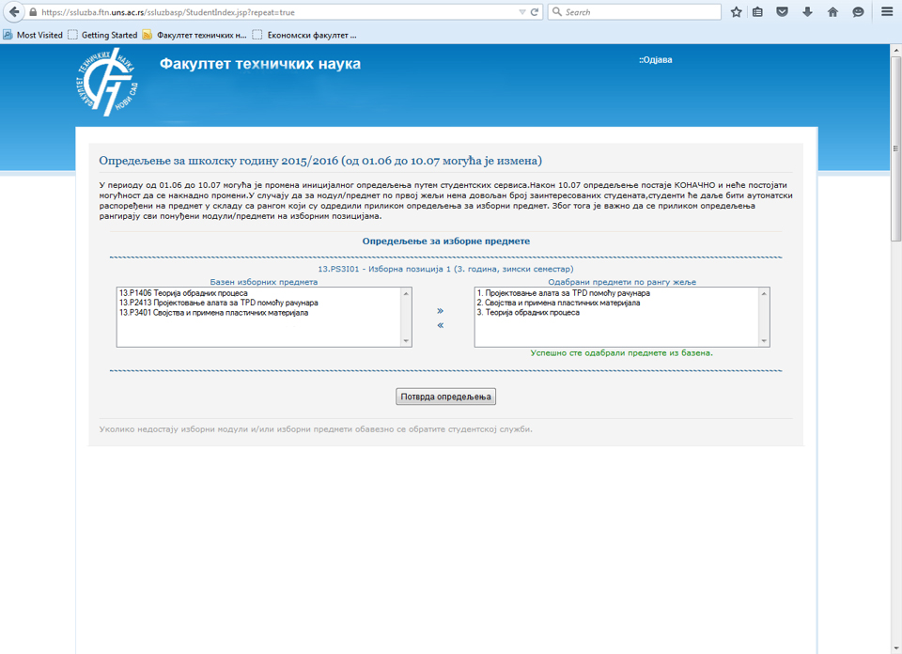
Opredeljenje se može birati
do zatvaranja sistema!
od 16.06. do 26.06.2024.

Slide 6
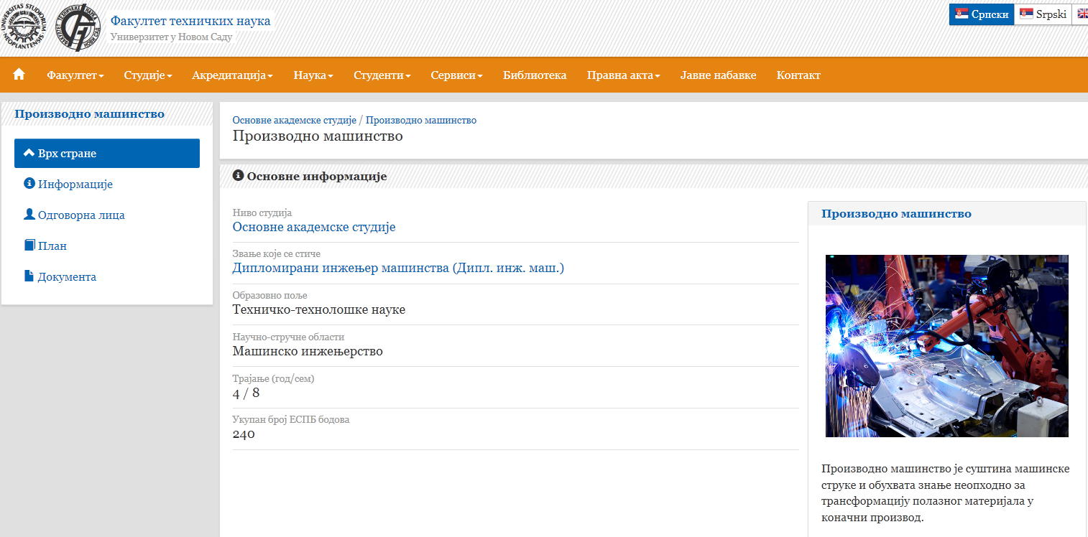
STRUKTURA NASTAVNOG PLANA
(PREDMETI)
http://www.ftn.uns.ac.rs/415582053/proizvodno-masinstvo
http://www.ftn.uns.ac.rs/713110059/proizv-masinstvo_2020

Slide 7
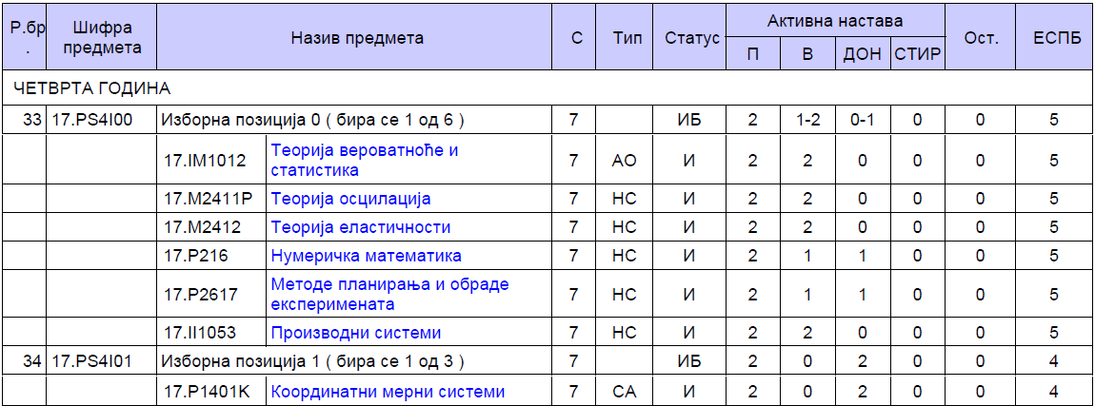
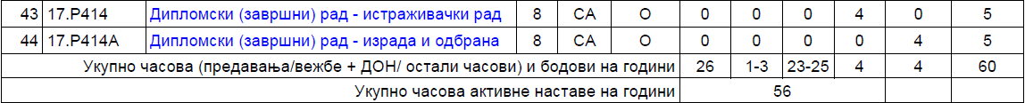
TEORIJA OBRADNIH PROCESA
RAČUNAROM PODRŽANE
TEHNOLOGIJE

Slide 8
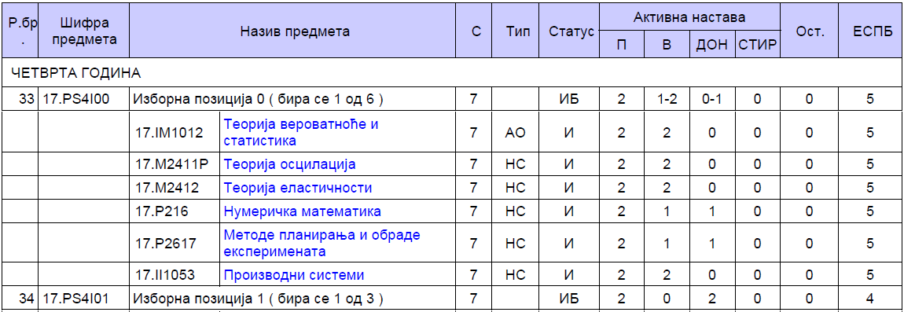
PROJEKTOVANJE ALATA ZA DEFORMISANJE
SAVREMENE TEHNOLOGIJE OBLIKOVANJA MATERIJALA

Slide 9
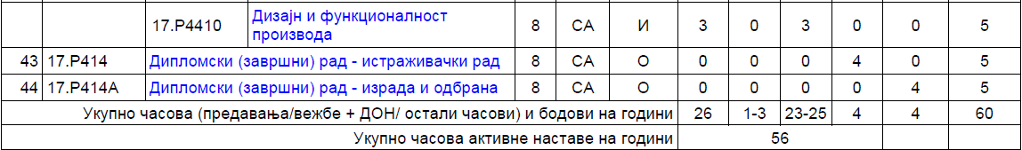
SVOJSTVA I PRIMENA PLASTIČNIH MATERIJALA
SAVREMENE TEHNOLOGIJE OBLIKOVANJA PLASTIKE

Slide 10
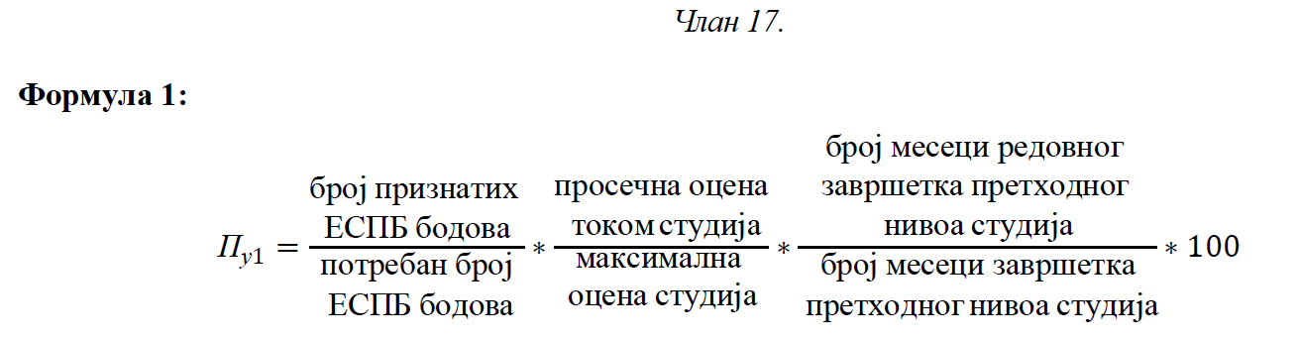
KRITERIJUMI ZA RANGIRANJE STUDENATA PO GRUPAMA
Maksimalan broj studenata po grupi (određuje rukovodstvo DPM sa upravom FTN na osnovu raspoloživih kadrovskih i laboratorijskih potencijala);
Dosadašnji uspeh - koeficijent uspešnosti
(br. položenih ispita, prosek ocena i dužina studiranja).

